Slide 1


一球兩面 | 臨場用人決策
2026 野革盃 台灣棒球數據黑客松｜參賽提案
臨場用人決策
以公開中職資料，比較代打與換投人選
差多少？誰接守？憑什麼？
隊名：一球兩面｜蘇櫟、陳信安
網站 https://da-xiong-chen.github.io/baseball_project/
原始碼 https://github.com/Da-Xiong-Chen/baseball_project
1

Slide 2
提案內容
臨場用人決策：問題、方法與應用
01
問題與定位
02
資料與方法
關鍵打席的人選比較，
與兩種模式的名單需求。
公開資料、對決能力估計，
與時間順序驗證的結果。
棒球問題、使用者與產品概念
使用資料與分析方法
03
網站實作
04
下一步規劃
代打、換投與名單配置，
以及單日決策回放與展示。
季中更新、二軍評估、即時名單。
網站操作與成果
三項應用
2

Slide 3
01
問題與定位
棒球問題、目標使用者與應用創新
3

Slide 4
01 問題與定位｜情境示例
八局落後一分，要讓誰上場？
8 局上｜統一 1：2 富邦
選擇 A
林佳緯續打
面對左投魔力藍
左打，面對左投魔力藍
選擇 B
陳鏞基代打
右打，承接指定打擊棒次
一出局，二壘有人
4

Slide 5
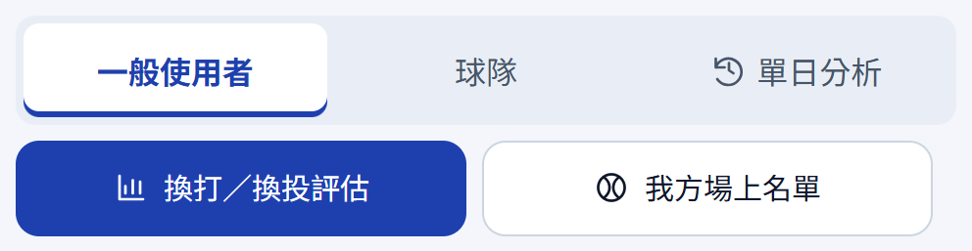
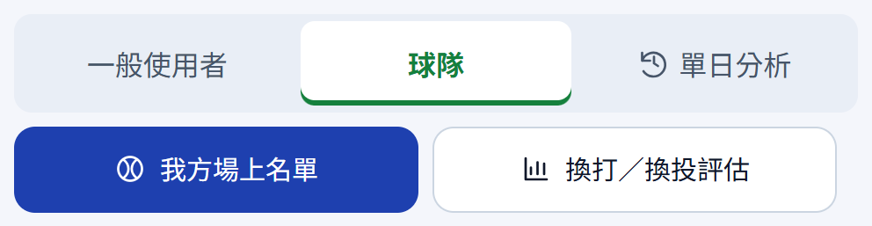
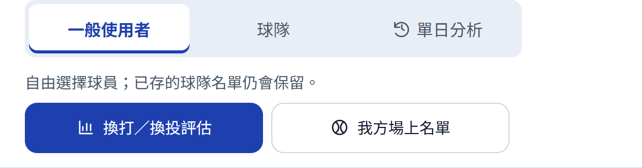
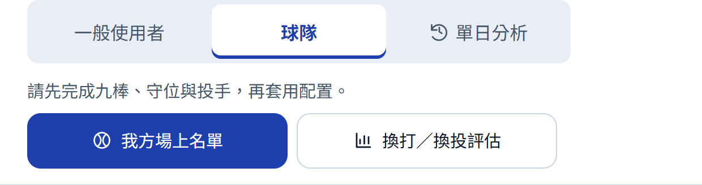
01 問題與定位｜目標使用者
一般與球隊皆可評估，差別在人選限制
一般使用者
自由選人評估。
亦可自訂九棒配置。
球隊
依場上配置評估。
候選排除場上球員。
當日可用名單人工確認。
5

Slide 6
01 問題與定位｜應用創新
應用創新：固定局勢下的人選比較
情境比較
固定對手、局數與壘況
同一局勢下比較候選差距
結合能力、球路與左右投打。
名單連動
連動板凳、牛棚與守位
人選比較連動名單配置
檢查今日可用人選與接守安排。
決策回放
分階段揭示
決策資訊與賽後結果分開呈現
區分模型事前判讀與實際結果。
6

Slide 7
01 問題與定位｜功能概覽
對決評估、配置與單日回放
代打／換投評估
我方場上名單
單日分析
固定對手與局勢，
球場圖設定守位，
依指定比賽日，
比較現任與最多四位候選。
棒次表安排九棒與投手。
呈現賽前負荷與打席回放。
單日分析使用固定歷史情境，不受目前名單影響。
7

Slide 8
02
資料與方法
資料來源、估計方法與驗證界線
8

Slide 9
02 資料與方法｜使用資料
三類資料，各自支援不同判斷
2024–2026
2023–2024
2025
逐球與出賽
歷年守位
球員與整季守位
Rebas · ODC-By
ldkrsi · MIT
CPBL 官方資料
對決估計與投球負荷
歷史接守能力推估
球員辨識與季後情境
逐打席守位
提供守位經驗資料
整季守位出賽場數
網站以 2026 球季為主，模型以 2024–2026 訓練。回放只用賽前資料。
9

Slide 10
02 資料與方法｜估計方法
兩模型整合，換算人選差距
部分池化 [1]
能力、左右投打與球路
小樣本向整體基準收縮
得分估計
各半
依局勢換算
逐球與出賽
50% / 50%
人選差距
固定對手與候選
梯度提升樹
依歷史球路模擬對決
預測逐球結果並換算得分
以截止日前資料估計，整合權重各半。
10

Slide 11
02 資料與方法｜判讀方式
三項指標，分開判讀
比較基準
勝率換算差距
價值分數
0
+0.92
1–100
現任固定為 0。
對手與局勢保持一致。
正值表示估計較有利。
百分點，非實測勝率增幅。
同角色的相對百分位。
分數不是成功率。
誤差細線僅涵蓋階層式近似誤差，不是完整集成區間。
11

Slide 12
02 資料與方法｜驗證範圍
模型驗證：預測誤差與數值一致性
2025 年 9–10 月檢查
數值一致性
0.19%
470 組
相對聯盟基準的
得分預測誤差減少
235 打席 × 攻守雙向
通過網站與重算對照
回放核對
−0.16%
0
+0.55%
兩種決策
95% 重抽樣區間
核對代打與換投
依比賽重抽樣，比較預測誤差。
5,396 打席／72 場；MSE：現行 0.225575、基準 0.225998。
12

Slide 13
02 資料與方法｜樣本分流
續投結果比較：只納入實際續投打席
實際續投
系統建議換投
可評估換投決策
9,686
1,912
11,868
實際仍續投
依實際調度分流
系統未建議換投
7,769
實際換投
2,182
實際仍續投
不列入右側結果比較
續投結果：單打席 RE24
2025 第 6 局起：11,962 次評估；94 次因無可用候選而未納入。
門檻：差距 ≥ 1 百分點；其中 5 筆打席中換人另列，9,681 筆比較 RE24。
13

Slide 14
02 資料與方法｜續投結果
實際續投時，提示組的進攻方 RE24 較高
實際續投：建議換投 1,912／未建議換投 7,769
進攻方 RE24 平均差；數值越高，防守方越不利。
+0.040
分／打席（RE24）
0
+0.04
+0.08
95% 比賽重抽樣：+0.014 至 +0.064 分／打席
依比賽重抽樣 2,000 次，計算實際續投組的觀察差異。
RE24＝本打席得分＋前後預期得分變化。
14

Slide 15
02 資料與方法｜2026 模型比較
同一截止日，候選模型誤差下降
2026 八個月 · 360 場 · 27,257 個打席
各打擊隊的 RE24 均方誤差減少量（×10⁵）
73.1
25.7
37.8
32.8
25.8
35.3
0
中信兄弟
台鋼雄鷹
味全龍
富邦悍將
樂天桃猿
統一獅
整體 RE24 均方誤差
網站採用 v5 集成模型
0.22650 → 0.22612
三棒排序沿用正式模型。
離線新增結果機率混合：RE24 誤差 0.226118 → 0.225626。
15

Slide 16
03
網站實作
個人與球隊、代打、換投、單日回放
16

Slide 17
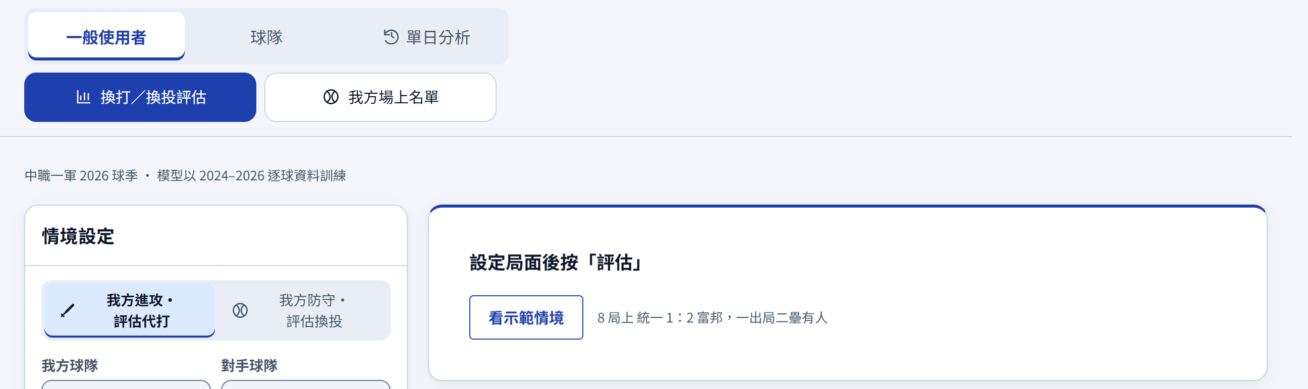
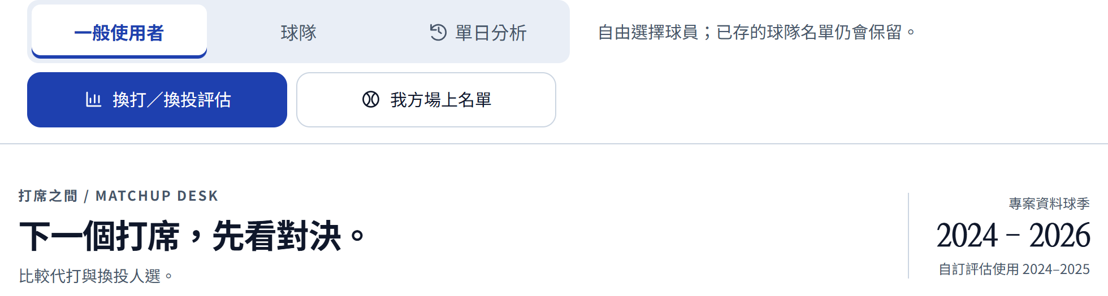
03 網站實作｜選擇入口
先選擇使用方式
一般使用者
球隊
單日分析
直接選擇投打與候選。
先安排守位與棒次。
從歷史比賽與打席進入。
可先點「看示範情境」。
套用名單後進行評估。
查看決策前估計及實際結果。
球員與背號為 2026 球季，模型以 2024–2026 訓練。
17

Slide 18
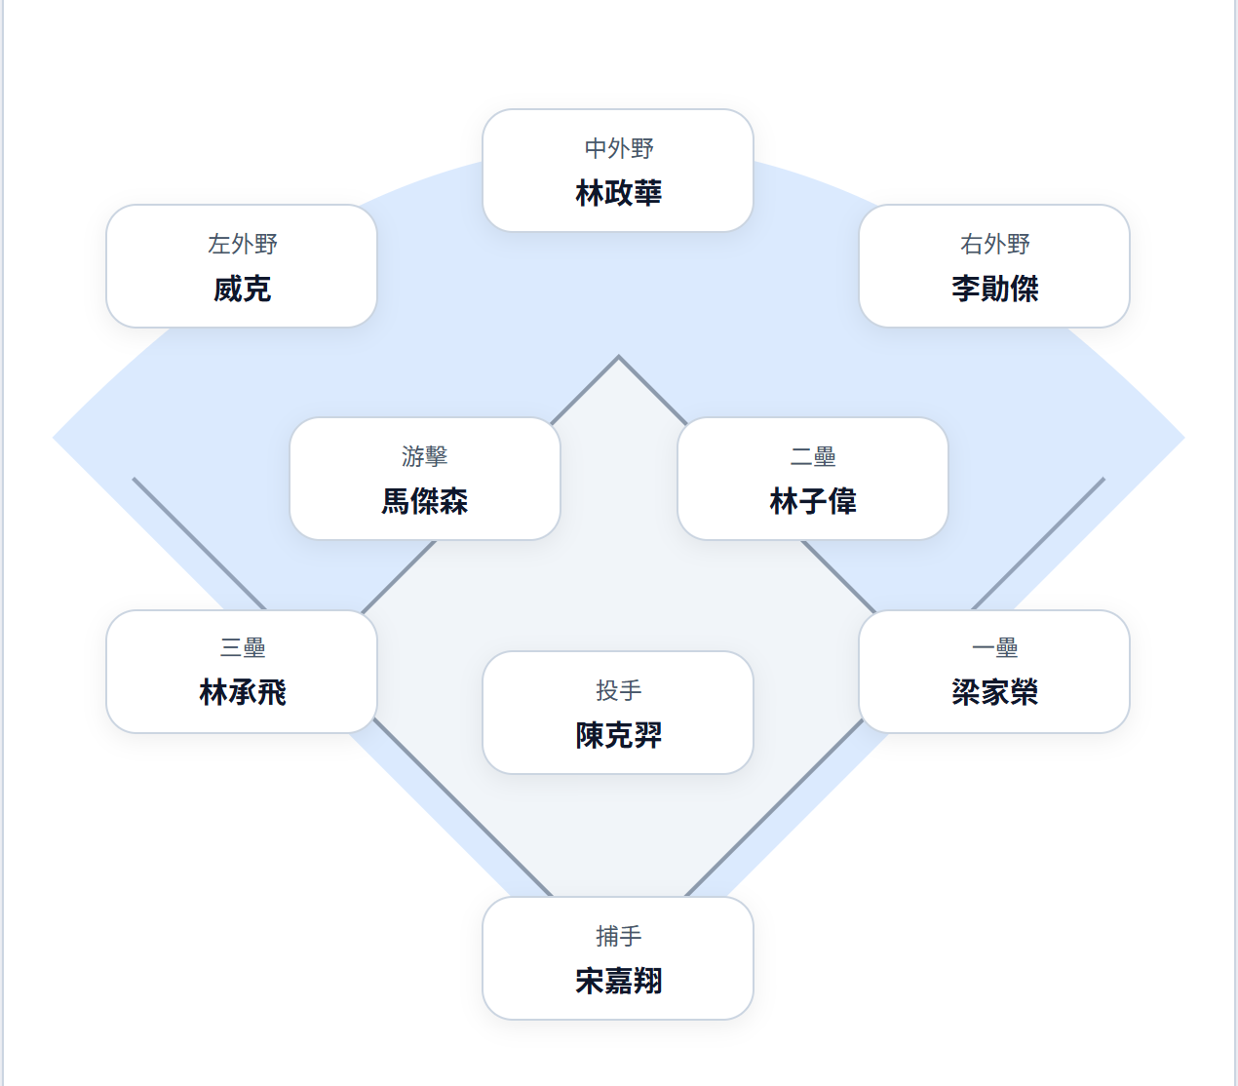
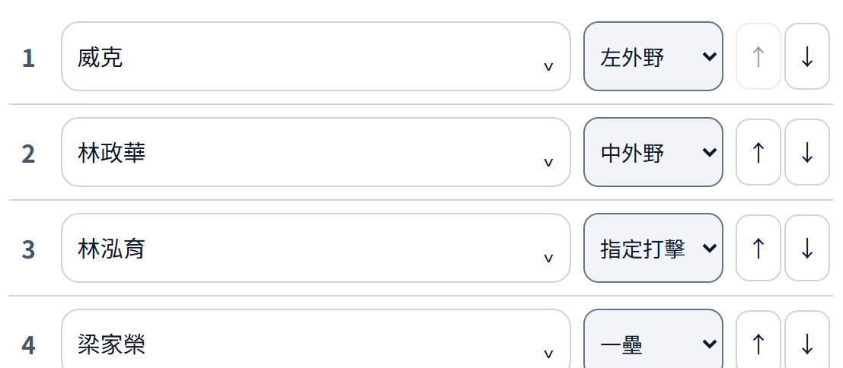
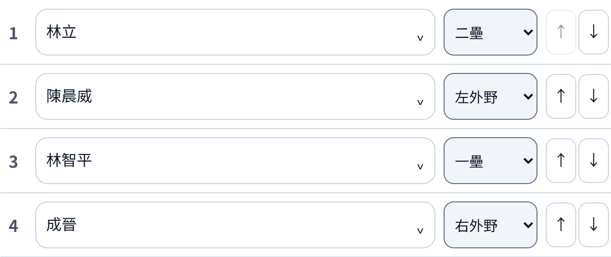
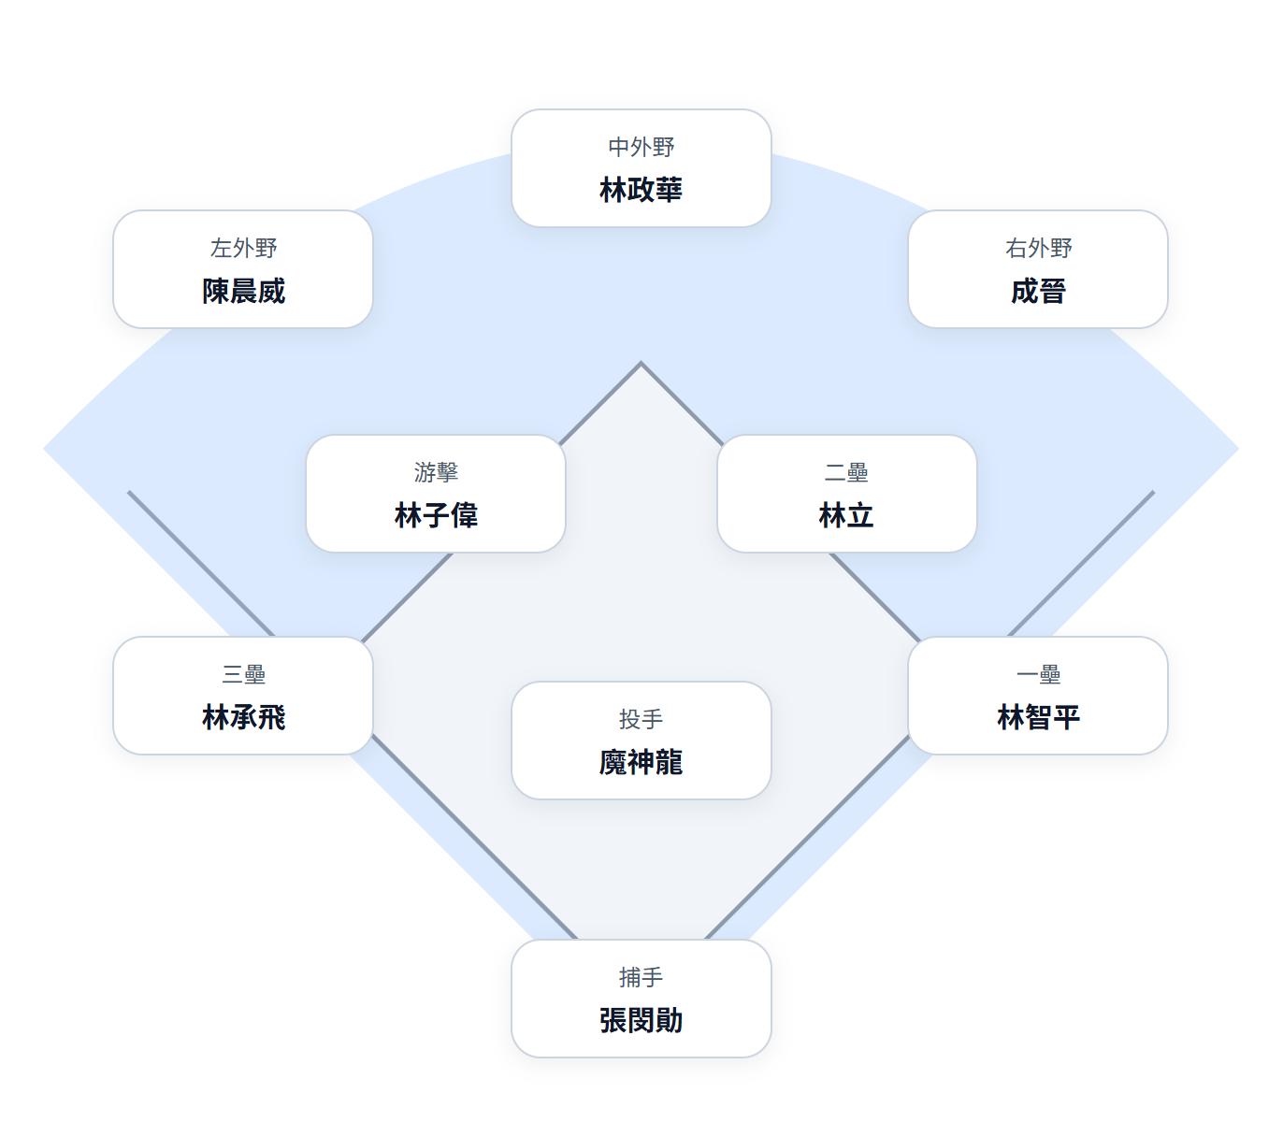
03 網站實作｜球隊名單
球隊先排名單，再進入評估
名單帶入評估
安排守位與棒次
排列打序
點選守位，更換場上球員。
以棒次表調整順序。
九棒含 DH，投手另設。
完成後套用配置。
完成守位、九棒與投手，再套用名單。
18

Slide 19
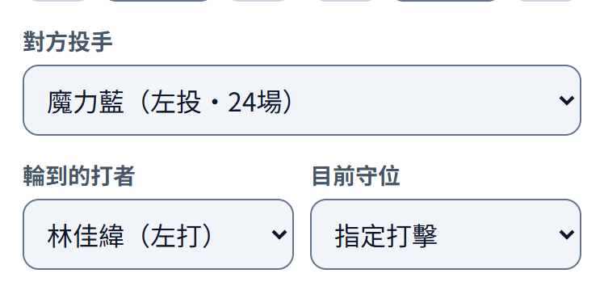
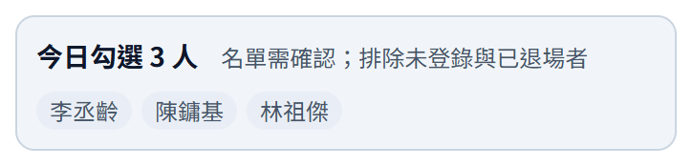
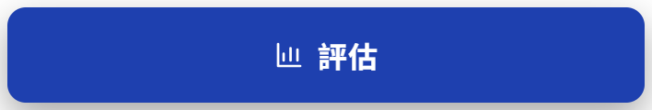
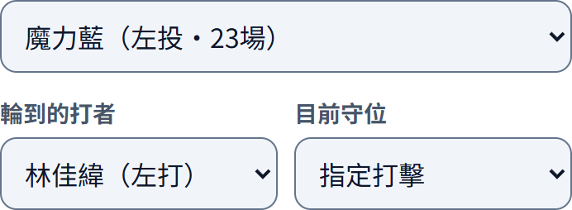
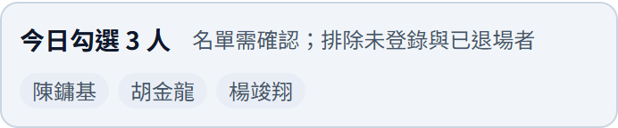

03 網站實作｜代打設定
先設定局勢，再挑代打人選
投打設定
1
設定局勢
統一落後 1 分。
2
選打者與目前守位
林佳緯，指定打擊。
當日可用名單
3
勾選可用板凳野手
評估後再挑最多 4 人比較。
例：陳鏞基等三名板凳。
19

Slide 20
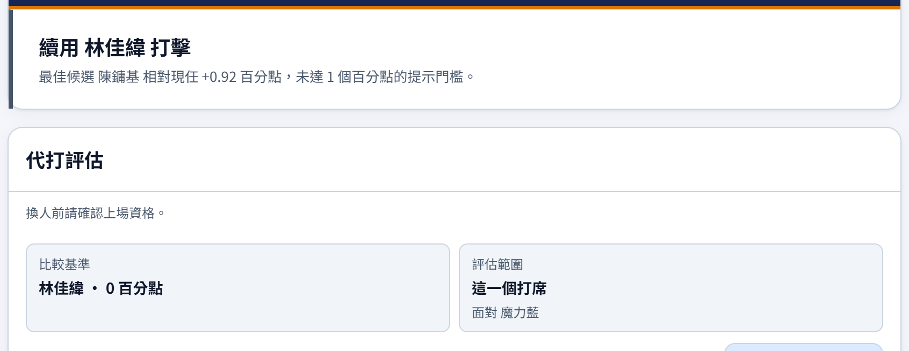
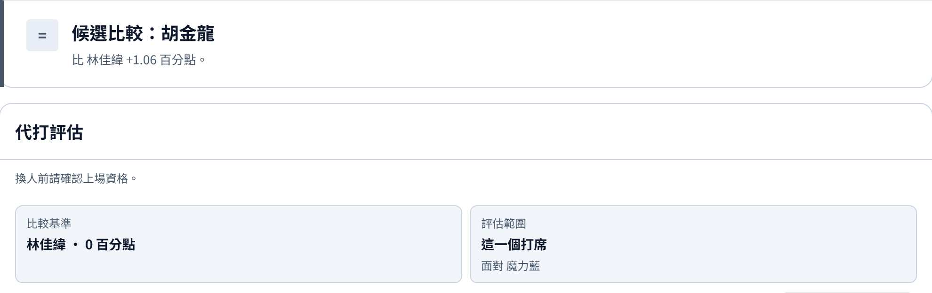
03 網站實作｜代打結果
代打結果：先看差距，再看接守
統一 1、富邦 2。8 局上 1 出局、二壘有人。林佳緯對魔力藍。
+0.92
比較基準是林佳緯續打。
陳鏞基承接原指定打擊棒次。
估計百分點
未達 1 個百分點，續用林佳緯。
表上的差距以百分點表示。
20

Slide 21
03 網站實作｜代打明細
代打後，誰接下一個守備半局？
原棒次是指定打擊
原棒次有守位
陳鏞基承接 DH
代打後再核對接守
例：替林佳緯代打，沿用原棒次。
例：代打游擊手後，確認誰接游擊。
DH 不佔守備位置，原守備陣容可維持。
球隊依登錄、守位與退場狀態決定。
2026 守位資料支援接守核對
360 場、27,268 個打席有開場守備陣容，整理出 515 筆球員／球隊／守位。
在 238 筆觀察到的接守案例中，加入賽前守位紀錄後，辨識從 193 筆增至 224 筆。
21

Slide 22
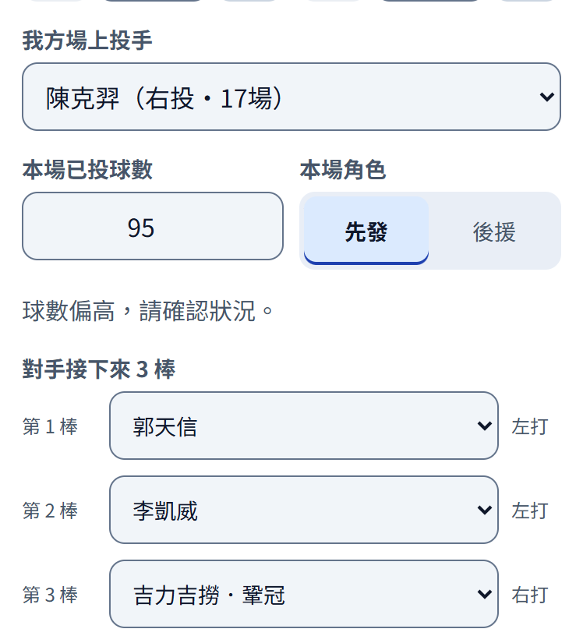
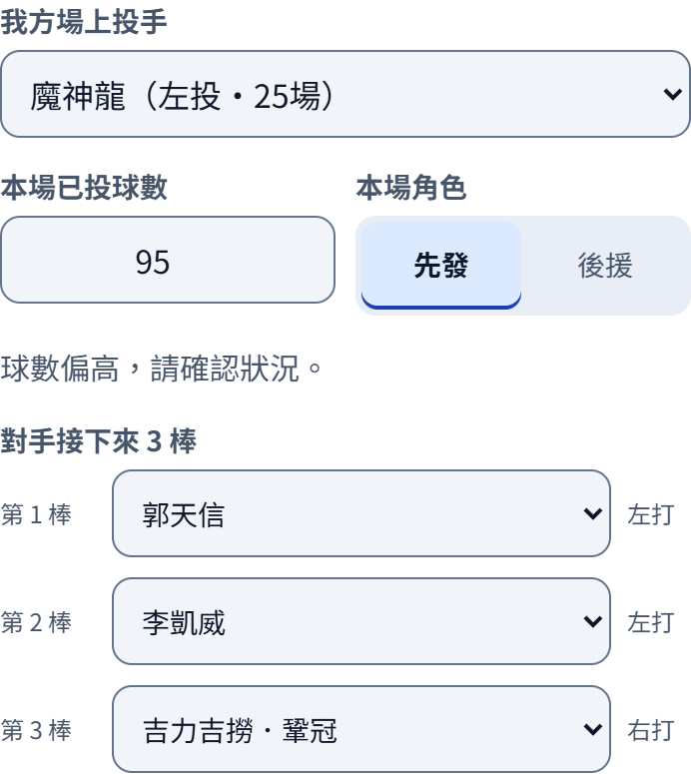
03 網站實作｜換投設定
設定現任投手與接下來三棒
場上投手
陳克羿
先發 95 球
對手打序
郭天信等三棒
可用牛棚
勾選後援
按下評估
結果以同一局勢、同樣三棒比較續投與牛棚人選。
22

Slide 23
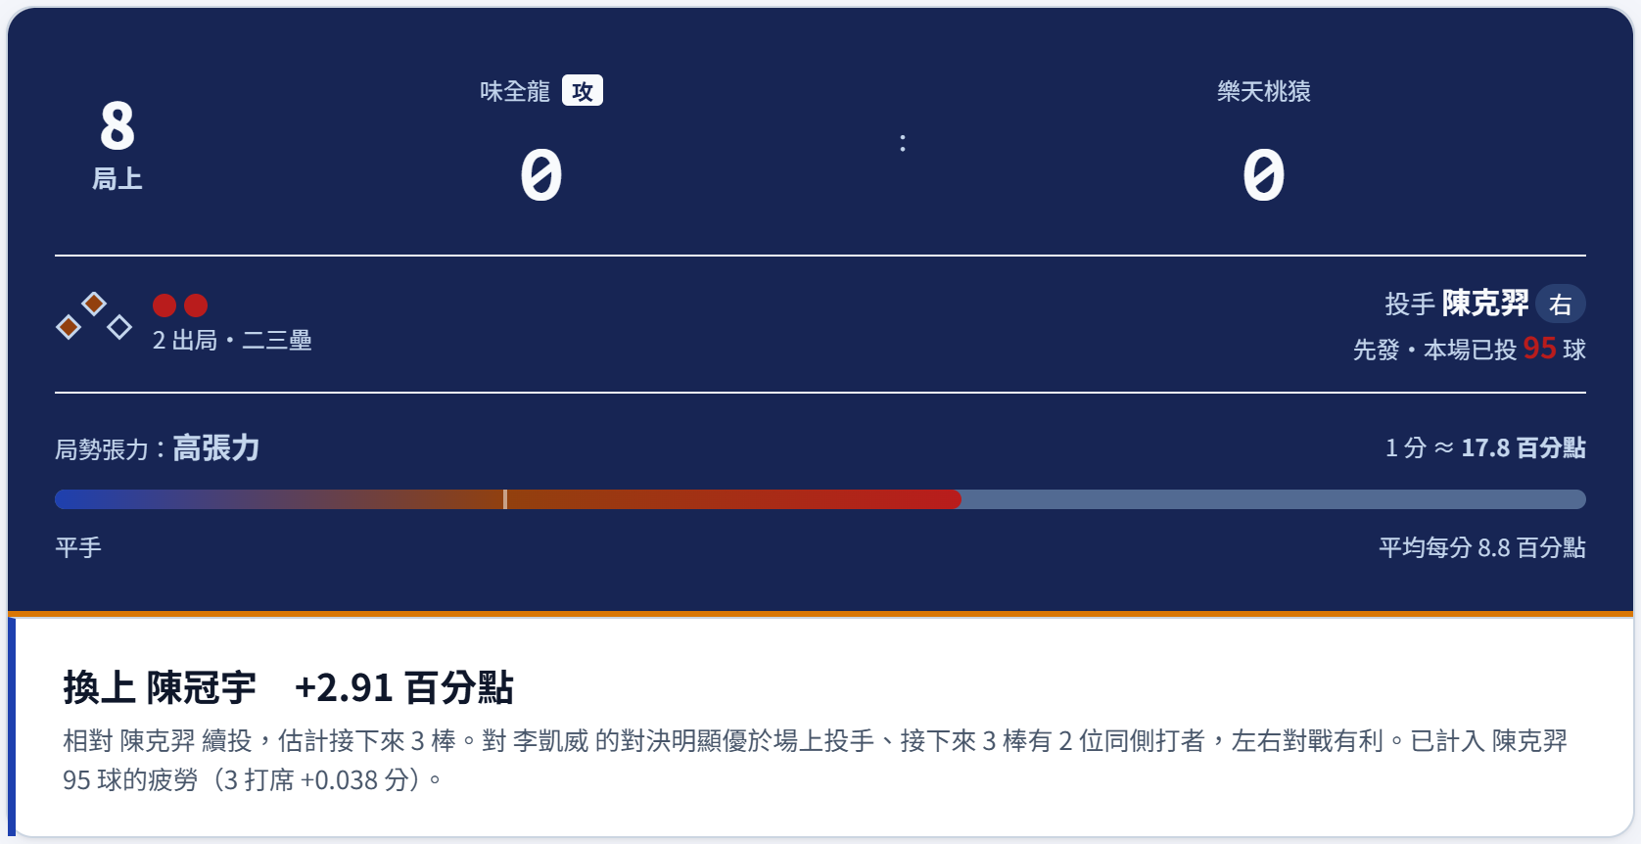
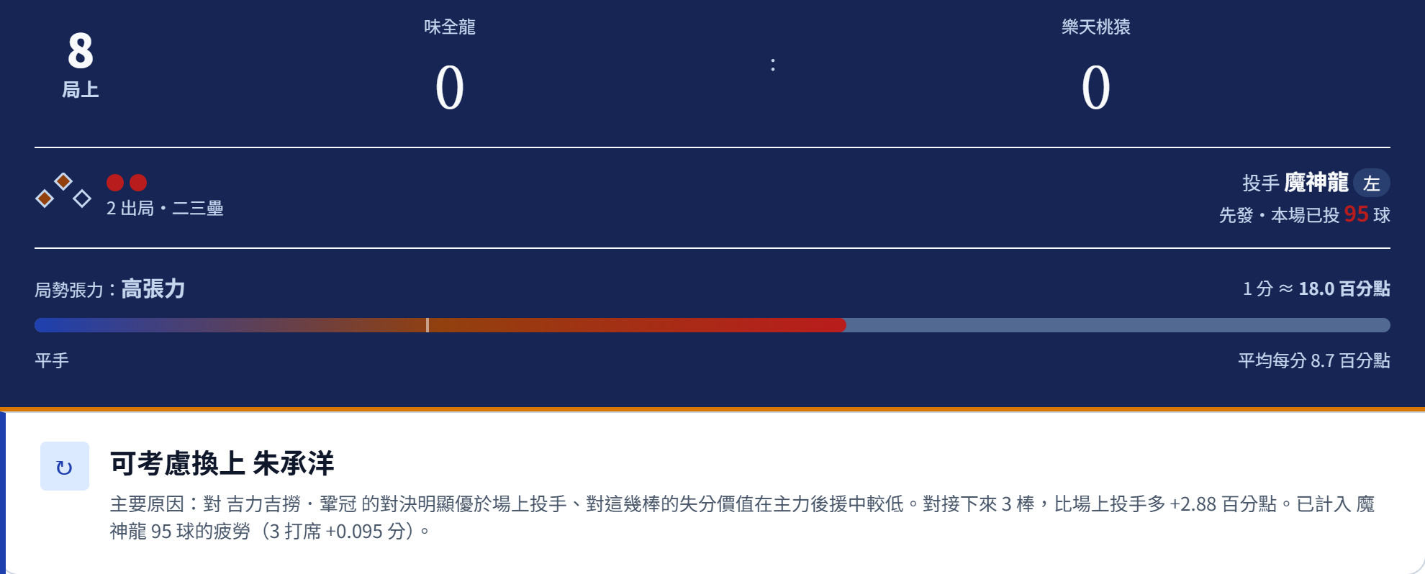
03 網站實作｜換投結果
換投結果：比較接下來三棒
樂天守備、味全打擊。8 局上，2 出局、二三壘有人，兩隊 0：0。
+2.91
陳克羿先發 95 球。
郭天信、李凱威、吉力吉撈．鞏冠
陳冠宇相對現任的估計百分點
把原投手本場球數納入疲勞估計。
以陳克羿續投為基準，比較後三棒。
23

Slide 24
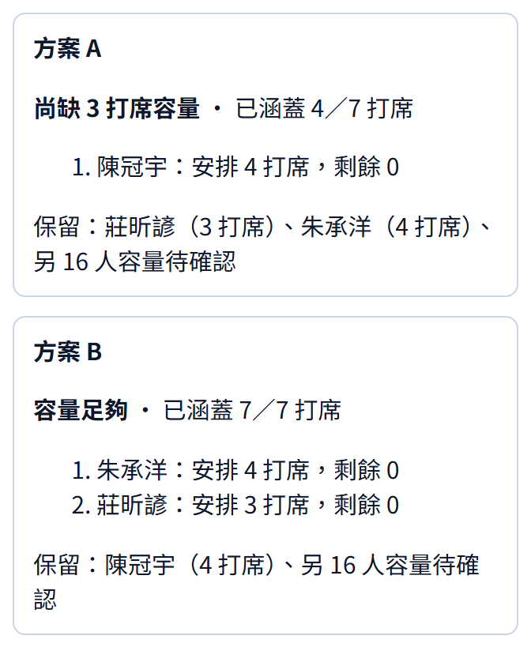
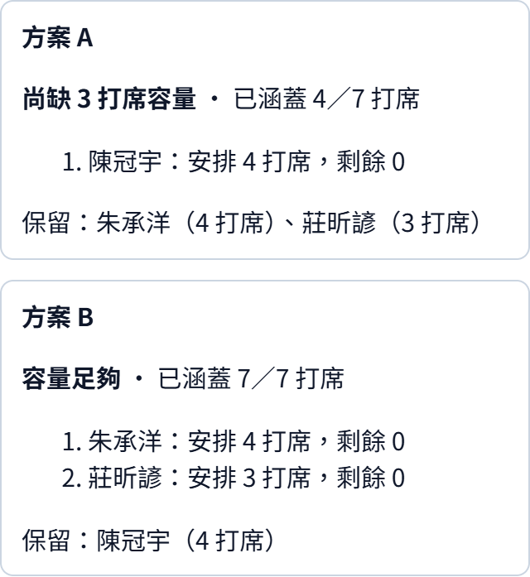
03 網站實作｜牛棚接續
一位後援投不完，怎麼接續？
以樂天牛棚試算 7 個打席，容量由使用者輸入。
方案 A
4／7 打席
陳冠宇負擔 4 打席，
尚缺 3 打席。
方案 B
7／7 打席
朱承洋 4、莊昕諺 3，
保留陳冠宇。
這一步檢查接續容量，換投差距仍依前一頁的三棒對決估計。
24

Slide 25
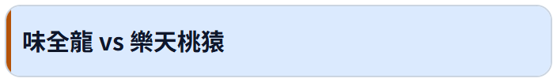



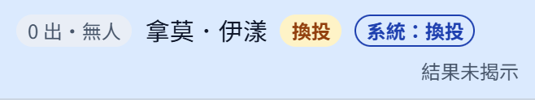
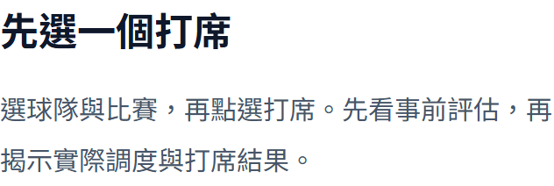
03 網站實作｜單日回放
單日分析：依序選比賽與打席
1
開啟單日分析
2
選擇觀察球隊
3
點選決策打席
切到逐打席回放。
味全龍對樂天桃猿。
六局上，無人出局。
選樂天桃猿後，
找到拿莫．伊漾打席。
點選打席，查看換投評估。
2026/10/04 三場共 235 個打席。
25

Slide 26
03 網站實作｜單日回放
決策前：以原投手比較換投人選
六局上，拿莫．伊漾打擊前。
比較基準
模型候選
賴胤豪續投
陳冠宇
本場已投 29 球
+1.13 百分點
切換打席或複製連結。
逐球模型截止於 2026/10/01 前，實際結果預設收合。
26

Slide 27
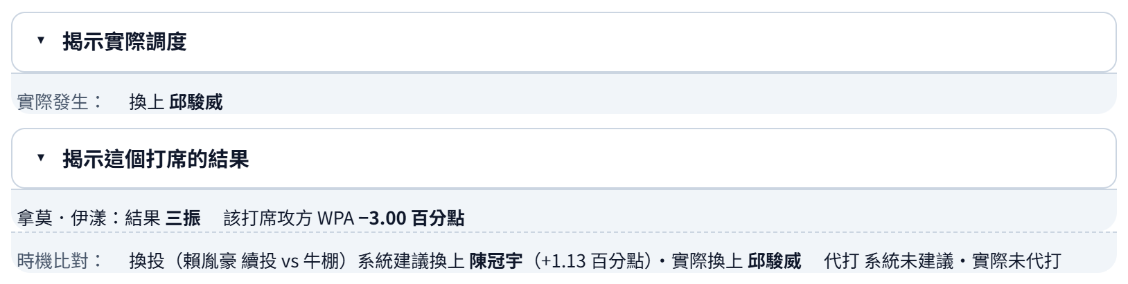

03 網站實作｜單日回放
決策後：再揭示實際調度與結果
依序展開「揭示實際調度」，再看「揭示這個打席的結果」。
實際調度
打席結果
進攻方 WPA
邱駿威上場
拿莫．伊漾三振
−3.00 百分點
同一打席可對照模型提示、實際換人與打席結果。
27

Slide 28
03 網站實作｜操作總結
同一套流程，把三個問題問完
01
02
03
誰值得換？
換了怎麼接？
當時怎麼選？
固定局勢與對手，
代打確認誰接守，
用歷史回放看事前估計，
比較續留和候選的差距。
換投再核對牛棚容量。
再揭示實際調度與結果。
2026/10/04 的回放
3 場、235 個打席。攻守共 470 組結果完成網站與重算核對。
28

Slide 29
04
下一步規劃
季中更新、二軍評估與即時名單
季中更新
逐週更新，以後續賽事檢查近期權重
二軍評估
由二軍資料建立一軍初估
即時名單
同步登錄、棒次、守位及退場狀態
29

Slide 30
04 下一步規劃｜季中更新
用下一週的打席檢驗近期加權
資料與做法
怎麼驗收
匯入每週新增逐球
比較兩套預測
先核對球員 ID、出賽日與重複場次。
用下一週賽事比較候選與正式模型。
每週以當時可取得的資料重新訓練。
檢查 RE24 誤差、晚局與換人提示。
使用例
打者近兩週對左投回升，只有在後續比賽驗證改善後，才提高近期權重。
30

Slide 31
04 下一步規劃｜二軍球員
讓未上一軍的球員也有評估資料
資料與做法
怎麼驗收
建立一、二軍對照
驗證跨層級估計
依球員 ID 接二軍打席、投手與守位。
以升上一軍球員的後續打席做檢查。
保留聯盟層級、樣本量與資料截止日。
比較層級校正後的估計與原本基準。
使用例
二軍捕手首次升上一軍時，先顯示二軍出賽與捕手守位，再提供一軍初估。
31

Slide 32
04 下一步規劃｜即時名單
換人後，自動更新可用人選
資料與做法
怎麼驗收
接入當日登錄
用歷史換人重播驗收
以場次與球員 ID 對齊先發、板凳與 DH。
逐筆核對事件前後的名單、棒次與守位。
收到換人事件後更新棒次、守位及退場狀態。
遇到漏件或修正時，顯示待確認並可手動調整。
使用例
游擊手被換下代打後，畫面顯示下一個守備半局誰能接守，以及哪些人已退場。
32

Slide 33
研究依據
對決估計與預測評估的研究依據
[1] Efron & Morris（1975）｜JASA 70(350), 311–319
Data Analysis Using Stein’s Estimator and its Generalizations
小樣本估計向整體收縮，作為部分池化的研究依據。
DOI: 10.1080/01621459.1975.10479864
[2] Efron（1979）｜The Annals of Statistics 7(1), 1–26
Bootstrap Methods: Another Look at the Jackknife
以比賽為單位重抽樣，呈現估計差異的變動。
DOI: 10.1214/aos/1176344552
[3] Gneiting & Raftery（2007）｜JASA 102(477), 359–378
Strictly Proper Scoring Rules, Prediction, and Estimation
以 MSE 評估 RE24，以 log loss 評估打席結果分布。
DOI: 10.1198/016214506000001437
33

Slide 34

換人之前，
先看清差距與代價。
一球兩面 | 臨場用人決策
蘇櫟、陳信安
網站 https://da-xiong-chen.github.io/baseball_project/
原始碼 https://github.com/Da-Xiong-Chen/baseball_project
34

